Slide 1
Ambito de variables
Local: declarada dentro de una funcion:
function calcular(e01, e02){
var r = e02 * 20%;
if(r> 100) r = r + e0;
}
Global: declaradas fuera de una funcion.
Var r = null;
function calcular(e01, e02){
r = e02 * 20%;
if(r> 100) r = r + e0;
}

Slide 2
Ejercicio de Repaso
Desarrollar un pagina donde se muestren los Productos Financieros de un Cliente.
Almacenar los datos de un cliente en variables globales. Nombre, Apellido, Nro. Documento, Tipo Documento, teléfono, Email.
Crear Arreglo con Nombres de Productos del cliente «productosCliente»
var productos = [«Tj: Visa», «Tj Master», «Caja de Ahorro», «Caja Corriente»];
Realizar un funcion MostraClienteYsusProductos() que deberá mostrar los datos del cliente. Nombre, apellido, documento, tipo doc, email y telefono.
Notes:
Entregar html base a los alumnos:
C:\Users\usrsis0146\Desktop\CoderHouse\Programacion Web\ejemplosClase3y4\ProductosFinancierosCliente.html
Explicar que el ejercicio será nutrido durante toda la clase.
Ejercisio Resuelto:
J:\OneDriveRomer_C\OneDrive\CoderHouse\Programaciòn Web 3645\02 Productos financieros BASE

Slide 3
Clase 5
Objetos

Slide 4
GitHub
Clonar una Repo
git clone https://github.com/romercepeda/3645.git
Subir un archivo o un cambio
suben todo
git add .
Suben un archivo
git add NombreArchivo.ext
Estado del repositorio..
git status
Indica las diferencias del los archivos..
git diff
Envía al server
git commit -m "alguna mensaje"
git push
Traer los cambios
git pull

Slide 5
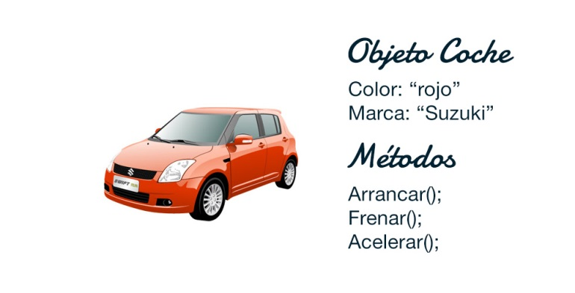
Objetos
Propiedades.
Constructor.
Métodos.
Eventos.
Utilidad en Js:
Encapsulamiento
Herencia
var auto = {};
Notes:
Objeto: es una unidad dentro de un programa de computadora que consta de un estado y de un comportamiento.
Explicar con ejemplo de: J:\OneDriveRomer_C\OneDrive\CoderHouse\Programaciòn Web 3645\Clase 5 y 6\Demos\Objetos.html
Explicar privadas y Publicas:
J:\OneDriveRomer_C\OneDrive\CoderHouse\Programaciòn Web 3645\Clase 5 y 6\Demos\Objetos_PublicaPrivada.html
Eventos: no hay en js. JS aplicar métodos en eventos de objetos html.
Explicar encapsulamiento. Pero Herencia explicarlo en la siguiente lamina.

Slide 6
Construir un Objeto
Definición: {}
Constructor encapsulando el resultado: function() {return}
Constructor con «this».

Slide 7
Ejercicio
# Hacer un objeto que represente un usuario
Deberá tener las propiedades id `id` (se deberá generar uno automáticamente cuando creo el usuario), nombre `firstName`, apellido `lastName`, edad `age`, dirección `address`.
Deberá tener los métodos:
Mostrar nombre completo `fullName`, deberá mostrar en consola el nombre completo del usuario.
Es mayor de edad `isLegalAge` que deberá devolver `true` si tiene 18 años o más y `false` en caso contrario.
Generar el objeto, pasando los argumentos necesarios y luego llamar a los métodos para ver como funcionan.
Ayuda: Existe una función que devuelve un número random que nos pede servir para hacer un id.
var time = Math.random()
// Esto devuelve un número del estilo 0.11296860298890499

Slide 8
Desarrollo de Ejercicio
Al ejercicio «Poductos Financieros de un Cliente» debemos:
Para Cliente y Producto, sustituir variables por clases con propiedades y métodos que usted considere.

Slide 9
Metodos Strings & Array
typeof
var firstName = 'Ana‘
typeof firstName === 'string'
// Devuelve true
var number = 2
typeof number === 'string'
// Devuelve false
Tipo | Resultado
Undefined | `undefined
Null | 'object'
Boolean | 'boolean'
Number | 'number'
String | 'string'
Function | 'function'
Object | 'object'

Slide 10
Otros Metodos Strings
https://www.w3schools.com/js/js_strings.asp
https://www.w3schools.com/js/js_string_methods.asp

Slide 11
Ejercicios con cadenas
Realiza un script que pida un texto y lo muestre en mayúsculas.
Realiza un script que cuente el número de vocales que tiene un texto
Pedimos una cadena de texto que sabemos que puede contener paréntesis. Realiza un script que extraiga la cadena que se encuentra entre los paréntesis. Ejemplo: Si escribimos el texto “Hola (que) tal” se mostrará “que”. Si no existe el signo “(“ mostrará una cadena vacía y si existe el signo “(“pero no el signo “)” mostrará desde el primer paréntesis hasta el final
Realiza un script que pida una cadena de texto y la devuelva al revés. Es decir, si tecleo “hola que tal” deberá mostrar “lat euq aloh”
Notes:
Resultados
https://tutobasico.com/basicos-4-javascript/

Slide 12
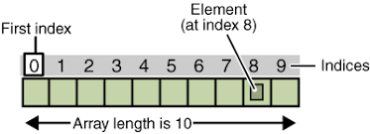
Métodos de Array
Un Array es un objeto que tiene la capacidad de almacenar múltiples valores.
Ejemplo:
var cars = ["Saab", "Volvo", "BMW"];
concat()
isArray()
Notes:
Las matrices en JavaScript son dispersas. Es decir, si tienes una matriz con tres elementos numerados como 0, 1 y 2, puedes crear el elemento número 50 sin preocuparte de los elementos del 3 al 49.
Hacer demostración con:
https://www.w3schools.com/jsref/jsref_obj_array.asp

Slide 13
Otros metodos Arrays
https://www.w3schools.com/js/js_arrays.asp
https://www.w3schools.com/js/js_array_methods.asp
https://www.w3schools.com/js/js_array_sort.asp

Slide 14
Ejercicios
Dado el array = [1,2,3,4,5,6]
Iterar por todos los elementos dentro de un array utilizando while y mostrarlos en pantalla.
Iterar por todos los elementos dentro de un array utilizando for y mostrarlos en pantalla.
Iterar por todos los elementos dentro de un array utilizando .forEach y mostrarlos en pantalla.
Mostrar todos los elementos dentro de un array sumándole uno a cada uno.
Generar una copia de un array pero con todos los elementos incrementado en 1.
Calcular el promedio
Notes:
Ref: https://github.com/DesafioLatam/guia-de-ejercicios-javascript/blob/master/ejercicios.md

Slide 15
Ejercicio
Arreglo y Objeto Personas
Crear un objeto literal persona con nombre y edad y una método que determine si es mayor de edad o no.
Crear una función constructora que permita crear objetos del tipo personas pasándole solo un nombre y edad, agregar el método.
Crear un array que contenga varios objetos persona
Crear una función que reciba el array y devuelva la edad promedio del grupo de personas.
Notes:
Ref: https://github.com/DesafioLatam/guia-de-ejercicios-javascript/blob/master/ejercicios.md

Slide 16
Ejercicios
Crear un array vacío, luego generar 20 números al azar y guardarlos en un array.
Dado un array que contiene ["azul", "amarillo", "rojo", "verde", "café", "rosa"] determinar si un color introducido por el usuario a través de un prompt se encuentra dentro del array o no.

